Slide 1
Linux基础命令
1 Linux常用命令
2 Linux启动过程详解
3 Linux系统服务
6

Slide 2
1 Linux常用命令

Slide 3
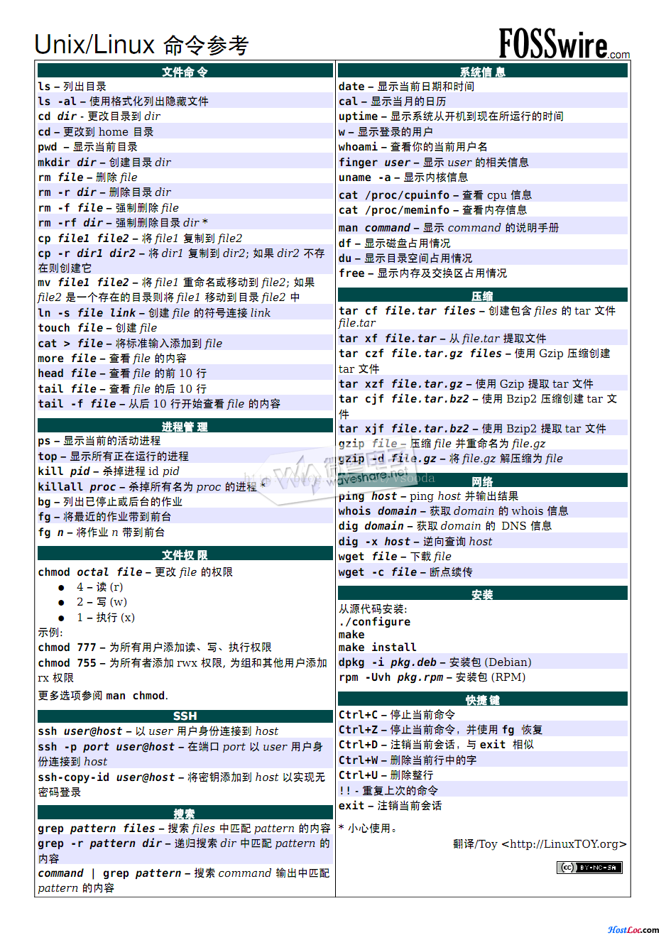

Slide 4
文件相关命令 （1）
ls：列出目录和文件的信息
ls [选项] [文件]
cd：改变当前工作目录
cd [路径]
mkdir ：创建一个目录
mkdir [选项] 路径
pwd：显示当前目录
man：查询手册页
man 命令
man –s 节号 命令或其他关键字
1 可执行程序或 shell 命令
2 系统调用(内核提供的函数)
3 库调用(程序库中的函数)
4 特殊文件(通常位于 /dev)
5 文件格式和规范，如 /etc/passwd
6 游戏
7 杂项(包括宏包和规范，如 man(7)
8 系统管理命令(通常只针对 root 用户)
9 内核例程 [非标]

Slide 5
文件相关命令 （2）
cp：将给出的文件或目录复制到另一文件或目录中。
cp：cp [选项] 源文件或目录 目标文件或目录
mv：为文件或目录改名或将文件由一个目录移入另一个目录中。
mv [选项] 源文件或目录 目标文件或目录
rm：删除一个目录中的一个或多个文件或目录。
rm [选项] 文件或目录

Slide 6
cat ：连接并显示指定的一个和多个文件的有关信息。
cat[选项]文件1文件2…
其中的文件1、文件2为要显示的多个文件。
more：分页
more 文件
命令 | more
head：查看文件前几行
head –n 行数 文件
tail：查看文件后几行
tail –n 行数 文件

Slide 7
文件相关命令 （3）
chown：修改文件所有者和组别。
chown [选项]...文件所有者[所有者组名] 文件
其中的文件所有者为修改后的文件所有者。
chgrp：改变文件的组所有权。
chgrp：chgrp [选项]... 文件所有组 文件
其中的文件所有组为改变后的文件组拥有者。
chmod ：改变文件的访问权限。
chmod [选项]…符号权限[符号权限]…文件
chmod [选项] …八进制权限 文件…

Slide 8
文件相关命令 （4）
grep ：在指定文件中搜索特定的内容，并将含有这些内容的行标准输出
grep [选项] 格式 [文件及路径]
find ：在指定目录中搜索文件，它的使用权限是所有用户。
find [路径][选项][描述]

Slide 9
文件相关命令 （5）
ln：为某一个文件在另外一个位置建立一个符号链接。当需要在不同的目录用到相同的文件时，Linux允许用户不用在每一个需要的目录下都存放一个相同的文件，而只需将其他目录下文件用ln命令链接即可，这样就不必重复地占用磁盘空间。
ln[选项] 目标 目录
−s：建立符号链接（这也是通常惟一使用的参数）。
ln命令会保持每一处链接文件的同步性，也就是说，不论改动了哪一处，其他的文件都会发生相同的变化。
ln的链接又软链接和硬链接两种：
软链接就是上面所说的ln -s ** **，它只会在用户选定的位置上生成一个文件的镜像，不会重复占用磁盘空间，平时使用较多的都是软链接；
硬链接是不带参数的ln ** **，它会在用户选定的位置上生成一个和源文件大小相同的文件，无论是软链接还是硬链接，文件都保持同步变化。

Slide 10
进程管理命令
ps：显示当前系统中由该用户运行的进程列表
ps [选项]
top：动态显示系统中运行的程序（一般为每隔5s） top
kill：输出特定的信号给指定PID（进程号）的进程
kill [选项] 进程号（PID）
jobs：列出后台运行任务
Ctrl+z：将当前前台任务放到后台，并且暂停
bg：将一个后台暂停的命令变成后台继续执行
fg：将后台中的命令调至前台运行

Slide 11
系统信息
date：显示当前日期和时间
cal：显示当月日历
uptime：显示系统运行持续时间
passwd：设置账号密码
passwd [对应账号]
who：显示登录到系统的所有用户
w：长格式显示登录用户
whoami：显示当前用户登录信息
cat /proc/cpuinfo：显示CPU信息
cat /proc/meminfo：显示内存信息

Slide 12
系统信息-磁盘相关
df ：查看文件系统的磁盘空间占用情况
df [选项]
du ：统计目录（或文件）所占磁盘空间的大小
du [选项] 目录
fdisk ：查看硬盘分区情况及对硬盘进行分区管理
fdisk [-l]

Slide 13
文件系统挂载命令（mount）
（1）作用
挂载文件系统，它的使用权限是超级用户或/etc/fstab中允许的使用者。挂载是指把分区和目录对应的过程，而挂载点是指挂载在文件树中的位置。mount命令就可以把文件系统挂载到相应的目录下，并且由于Linux中把设备都当作文件一样使用，因此，mount命令也可以挂载不同的设备。通常，在Linux下“/mnt”目录是专门用于挂载不同的文件系统的，它可以在该目录下新建不同的子目录来挂载不同的设备文件系统。
（2）格式
mount [选项] [类型] 设备文件名 挂载点目录
其中的类型是指设备文件的类型。

Slide 14
（3）常见参数
-a：依照/etc/fstab的内容装载所有相关的硬盘
-l：列出当前已挂载的设备、文件系统名称和挂载点
-t： 类型将后面的设备以指定类型的文件格式装载到挂载点上。常见的类型有前面介绍过的几种：vfat、ext3、ext2、iso9660、nfs等
-f：通常用于除错。它会使mount不执行实际挂上的动作，而是模拟整个挂上的过程，通常会和-v一起使用

Slide 15
系统信息
shutdown：关闭或重启Linux系统
shutdown [选项] [时间]
shutdown –y –g0
init 0
poweroff
halt
reboot
init 6
crontab：循环执行例行性命令
crontab [选项]

Slide 16
压缩打包相关命令 （1）
tar：对文件目录进行打包或解包
tar [选项] [打包后文件名] 文件目录列表
打包：tar cvf 打包文件 文件列表或路径
列出打包文件内容：tar tvf 打包文件
解包：tar xvf 打包文件
gzip：.gz文件的压缩程序
gzip [选项] 压缩/解压缩文件
压缩：gzip 文件名
解压：gzip –d 文件名
gunzip：解压被gzip压缩过的文件
gunzip [选项] .gz文件名

Slide 17
压缩打包相关命令 （2）
zip/unzip：解压winzip压缩的.zip文件
unzip [选项] .zip压缩文件
compress：早期的压缩或解压程序（压缩后文件名为.Z）
compress [选项] 文件

Slide 18
网络相关命令（1）
netstat：显示网络连接、路由表和网络接口信息
netstat [-an]
nslookup查询一台机器的IP地址和其对应的域名
nslookup [IP地址/域名]
finger：查询用户的信息
finger [选项] [使用者] [用户@主机]
ping：用于查看网络上的主机是否在工作
ping [选项] 主机名/IP地址

Slide 19
网络相关命令（2）
ifconfig：查看和配置网络接口的参数
ifconfig [选项] [网络接口]
ftp：利用ftp协议上传和下载文件
telnet：利用telnet协议浏览信息
telent [选项] [IP地址/域名]
ssh：利用ssh登录对方主机
ssh [选项] [IP地址]

Slide 20
ifconfig
[root@localhost ~]# ifconfig
eth0 Link encap:Ethernet HWaddr 00:08:02:E0:C1:8A
inet addr:192.168.1.70 Bcast:192.168.1.255 Mask:255.255.255.0
inet6 addr: fe80::208:2ff:fee0:c18a/64 Scope:Link
UP BROADCAST RUNNING MULTICAST MTU:1500 Metric:1
RX packets:26931 errors:0 dropped:0 overruns:0 frame:0
TX packets:3209 errors:0 dropped:0 overruns:0 carrier:0
collisions:0 txqueuelen:1000
RX bytes:6669382 (6.3 MiB) TX bytes:321302 (313.7 KiB)
Interrupt:11
lo Link encap:Local Loopback
inet addr:127.0.0.1 Mask:255.0.0.0
inet6 addr: ::1/128 Scope:Host
UP LOOPBACK RUNNING MTU:16436 Metric:1
RX packets:2537 errors:0 dropped:0 overruns:0 frame:0
TX packets:2537 errors:0 dropped:0 overruns:0 carrier:0
collisions:0 txqueuelen:0
RX bytes:2093403 (1.9 MiB) TX bytes:2093403 (1.9 MiB)

Slide 21
ftp（1）
[root@localhost ~]# ftp study.byr.edu.cn
Connected to study.byr.edu.cn.
220 Microsoft FTP Service
500 'AUTH GSSAPI': command not understood
500 'AUTH KERBEROS_V4': command not understood
KERBEROS_V4 rejected as an authentication type
Name (study.byr.edu.cn:root): anonymous
331 Anonymous access allowed, send identity (e-mail name) as password.
Password:
230 Anonymous user logged in.
Remote system type is Windows_NT.

Slide 22
ftp（2）
ftp> dir
227 Entering Passive Mode (211,68,71,83,11,94).
125 Data connection already open; Transfer starting.
11-20-05 05:00PM <DIR> Audio
12-04-05 09:41PM <DIR> BUPT_NET_Material
01-07-06 01:38PM <DIR> Document
11-22-05 03:47PM <DIR> Incoming
01-04-06 11:09AM <DIR> Material
226 Transfer complete.

Slide 23
ftp（3）
ftp> cd /Document/Wrox/Wrox.Beginning.SQL.Feb.2005.eBook-DDU
250 CWD command successful.
ftp> pwd
257 "/Document/Wrox/Wrox.Beginning.SQL.Feb.2005.eBook-DDU" is current directory.
ftp> lcd /root/workplace
Local directory now /root/workplace

Slide 24
ftp（4）
ftp> get d-wbsq01.zip
local: d-wbsq01.zip remote: d-wbsq01.zip
200 PORT command successful.
150 Opening ASCII mode data connection for d-wbsq01.zip(1466768 bytes).
WARNING! 5350 bare linefeeds received in ASCII mode
File may not have transferred correctly.
226 Transfer complete.
1466768 bytes received in 1.7 seconds (8.6e+02 Kbytes/s)
ftp> bin
200 Type set to I.
ftp> bye
221

Slide 25
2 Linux启动过程详解

Slide 26
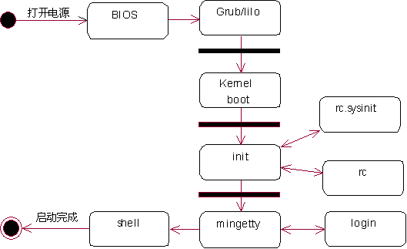
Linux启动过程

Slide 27
内核引导阶段
bootsect.S
其中bootsect.S是生成引导扇区的汇编源码，它完成加载动作后直接跳转到setup.S的程序入口。
Setup.S
setup.S的主要功能就是将系统参数（包括内存、磁盘等，由BIOS返回）拷贝到特别内存中，以便以后这些参数被保护模式下的代码来读取。此外，setup.S还将video.S中的代码包含进来，检测和设置显示器和显示模式。最后，setup.S将系统转换到保护模式，并跳转到 0x100000。
head.S
执行“arch/i386/kernel/head.S”中的startup_32，它也是vmlinux的入口，然后就跳转到start_kernel()中去了。start_kernel()是“init/main.c”中的定义的函数，start_kernel()中调用了一系列初始化函数，以完成kernel本身的设置。start_kernel()函数中，做了大量的工作来建立基本的Linux核心环境。如果顺利执行完start_kernel()，则基本的Linux核心环境已经建立起来了。最后，启动了init进程，进程号是1。

Slide 28
init阶段（1）
1。确定用户登录模式
在“/etc/inittab”中列出了如下所示的登录模式，主要有单人维护模式、多用户无网络模式、文字界面多用户模式、X-Windows多用户模式等。其中的单人维护模式（run level为1）是类似于Windows中的“安全模式”，在这种情况下，系统不加载复杂的模式从而使系统能够正常启动。在这些模式中最为常见的是3或5，其中本系统中默认的为5，也就是X-Windows多用户模式。
# Default runlevel. The runlevels used by RHS are:
# 0 - halt (Do NOT set initdefault to this)
# 1 - Single user mode
# 2 - Multiuser, without NFS (The same as 3, if you do not have networking)
# 3 - Full multiuser mode （文本界面启动模式）
# 4 - unused
# 5 - X11 （图形界面启动模式）
# 6 - reboot (Do NOT set initdefault to this)
#
id:5:initdefault:

Slide 29
init阶段（2）
2。执行脚本/etc/rc.d/rc.sysinit
在确定了登录模式之后，就要开始将Linux的主机信息读入Linux系统，其内容就是文件“/etc/rc.d/rc.sysinit”中的。查看此文件可以看出，在这里确定了默认路径、主机名称、“/etc/sysconfig/network”中所记录的网络信息等。
# System initialization.
si::sysinit:/etc/rc.d/rc.sysinit

Slide 30
init阶段（3）
3．启动内核的外挂模块及各运行级的脚本
在此，主要是读取模块加载配置文件（/etc/modules.conf），以确认需要加载哪些模块。接下来会根据不同的运行级（run level），通过带参数（运行级）运行“/etc/rc.d/rc”脚本，加载不同的模块，启动系统服务。init进程会等待（wait）“/etc/rc.d/rc”脚本的返回。
l0:0:wait:/etc/rc.d/rc 0
l1:1:wait:/etc/rc.d/rc 1
l2:2:wait:/etc/rc.d/rc 2
l3:3:wait:/etc/rc.d/rc 3
l4:4:wait:/etc/rc.d/rc 4
l5:5:wait:/etc/rc.d/rc 5
l6:6:wait:/etc/rc.d/rc 6

Slide 31
init阶段（4）
4. 进入用户登录界面
系统还需要配置一些异常关机的处理部分。最后通过“/sbin/mingetty”打开几个虚拟终端（tty1~tty6），用于用户登录。如果运行级为5（图形界面启动），则运行xdm程序，给用户提供xdm图形界面的登录方式。如果在本地打开一个虚拟终端，当这个终端超时没有人登录或者太久没有人击键时，该终端会退出执行，脚本中的“respawn”即告诉init进程重新打开该终端，否则在经过一段时间之后，我们会发现这个终端消失了，无法利用ALT+Fn切换。

Slide 32
init阶段（5）
# Trap CTRL-ALT-DELETE
ca::ctrlaltdel:/sbin/shutdown -t3 -r now
# When our UPS tells us power has failed, assume we have a few minutes
pf::powerfail:/sbin/shutdown -f -h +2 "Power Failure; System Shutting Down"
# If power was restored before the shutdown kicked in, cancel it.
pr:12345:powerokwait:/sbin/shutdown -c "Power Restored; Shutdown Cancelled"
# Run gettys in standard runlevels
1:2345:respawn:/sbin/mingetty tty1
2:2345:respawn:/sbin/mingetty tty2
3:2345:respawn:/sbin/mingetty tty3
4:2345:respawn:/sbin/mingetty tty4
5:2345:respawn:/sbin/mingetty tty5
6:2345:respawn:/sbin/mingetty tty6
# Run xdm in runlevel 5
x:5:respawn:/etc/X11/prefdm -nodaemon

Slide 33
Linux系统服务（1）
独立运行的系统服务的启动脚本都放在目录“/etc/rc.d/init.d/”中。如某个系统中的系统服务的启动脚本有：
[root@localhost init.d]# ls /etc/rc.d/init.d
acpid dc_client iptables named pand rpcsvcgssd tux
anacron dc_server irda netdump pcmcia saslauthd vncserver
apmd diskdump irqbalance netfs portmap sendmail vsftpd
arptables_jf dovecot isdn netplugd psacct single watchquagga
atd dund killall network rawdevices smartd winbind
autofs firstboot kudzu NetworkManager readahead smb xfs
…

Slide 34
3 Linux系统服务

Slide 35
Linux系统服务（2）
为了指定特定运行级别服务的开启或关闭，系统的各个不同运行级别都有不同的脚本文件，其目录为“/etc/rc.d/rcN.d”，其中的N分别对应不用的运行级别。读者可以进入到各个不同的运行级别目录里查看相应服务的开启或关闭状态，如进入“/rc3.d”目录中的文件如下所示
[root@localhost rc3.d]# ls /etc/rc.d/rc3.d
K02NetworkManager K35winbind K89netplugd S10networ S28autofs S95anacron K05saslauthd K36lisa K90bluetooth S12syslog S40smartd S95atd K10dc_server K45named K94diskdump S13irqbalance S44acpid S97messagebus K10psacct K50netdump K99microcode_ctl S13portmap S55cups S97rhnsd …

Slide 36
Linux系统服务（3）
可以看到，每个对应的服务都以“K”或“S”开头，其中的K代表关闭（kill），其中的S代表启动（start），用户可以使用命令“+start|stop|status|restart”来对相应的服务进行操作。
在执行完相应的rcN.d目录下的脚本文件后，INIT最后会执行rc.local来启动本地服务，因此，用户若想把某些非系统服务设置为自启动，可以编辑rc.local脚本文件，加上相应的执行语句即可。
另外，还可以使用命令“service+系统服务+操作”来方便地实现相应服务的操作，如下所示：
[root@localhost xinetd.d]# service xinetd restart
停止 xinetd： [ 确定 ]
开启 xinetd： [ 确定 ]

Slide 37
Linux系统服务（4）
xinetd管理系统中不经常使用的服务，这些服务程序只有在有请求时才由xinetd服务负责启动，一旦运行完毕服务自动结束。xinetd的配置文件为“/etc/xinetd.conf”，它对xinet的默认参数进行了配置 。
#......
# Some defaults, and include /etc/xinetd.d/
defaults
{
instances = 60
log_type = SYSLOG authpriv
log_on_success = HOST PID
log_on_failure = HOST
cps = 25 30
}
includedir /etc/xinetd.d

Slide 38
系统服务的其他相关命令
（1）chkconfig –list（注意在list前有两个小连线）：查看系统服务设定。
示例：
[root@localhost xinetd.d]# chkconfig --list
sendmail 0:关闭 1:关闭 2:打开 3:打开 4:打开 5:打开 6:关闭
snmptrapd 0:关闭 1:关闭 2:关闭 3:关闭 4:关闭 5:关闭 6:关闭
gpm 0:关闭 1:关闭 2:打开 3:打开 4:打开 5:打开 6:关闭
syslog 0:关闭 1:关闭 2:打开 3:打开 4:打开 5:打开 6:关闭
…
（2）chkconfig --level N [服务名称] 指定状态：将指定级别的某个系统服务配置为指定状态 。
[root@localhost xinetd.d]# chkconfig –list | grep ntpd
ntpd 0:关闭 1:关闭 2关闭 3:关闭 4:关闭 5:关闭 6:关闭
[root@localhost ~]# chkconfig --level 3 ntpd on
[root@localhost ~]# chkconfig --list|grep ntpd
ntpd 0:关闭 1:关闭 2:关闭 3:打开 4:关闭 5:关闭 6:关闭
另外，在2.1.1节系统命令列表中指出的setup程序中也就可以设定，而且是图形界面

